Slide 1
date
AI Engineer
Soutenance 7
Projet 7 : Anticiper les Bad Buzz grâce à l’IA

Slide 2

Sommaire
01.
Contexte et Objectifs
05.
Résultats et Comparaison
02.
Problématique
06.
Suivi avec MLOps
Jeu de données
07.
Déploiement et Suivi en Production
03.
Élaboration des Modèles
08.
Conclusion et Perspectives
04.

Slide 3
01. Contexte et Objectifs
Contexte
Air Paradis subit régulièrement des bad buzz sur les réseaux sociaux.
Besoin d’une solution pour anticiper ces bad buzz grâce à l’IA.
Objectif
Développer un prototype pour prédire le sentiment des tweets (positif ou négatif).
Livrer une solution fonctionnelle incluant une API et une interface utilisateur.

Slide 4
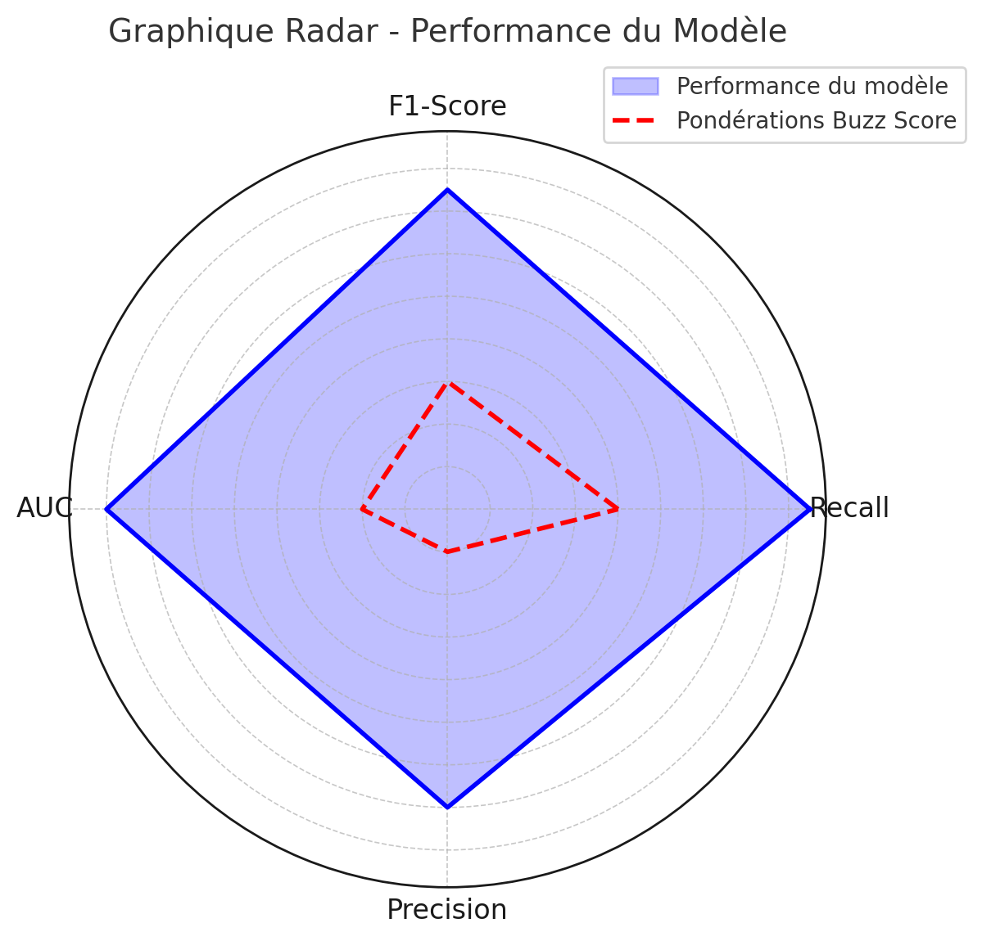
02. Problématique
Importance des Faux-Négatifs
un faux négatif signifie qu’un tweet négatif
est classé comme non-négatif.
Conséquence : Risque de bad buzz non détecté → impact négatif sur l’image de la compagnie
Solution proposée : Buzz Score
Création d’une métrique pondérée pour comparer les modèles en tenant compte de l’importance métier des métriques classiques.
Formule : Buzz Score=0.4×Recall+0.3×F1-Score+0.2×AUC+0.1×Precision

Slide 5

03. Le jeu de données
Description des données
Données Open Source d’1,6 million de tweets
Pas de valeurs manquantes ni d’outliers.
Colonnes principales
Texte : contenu du tweet
Sentiment : Label Binaire ( + ou - )
Autres colonnes: Date, Utilisateur etc
Préparation des données
Division du jeu de données:
Train / Validation / Test

Slide 6


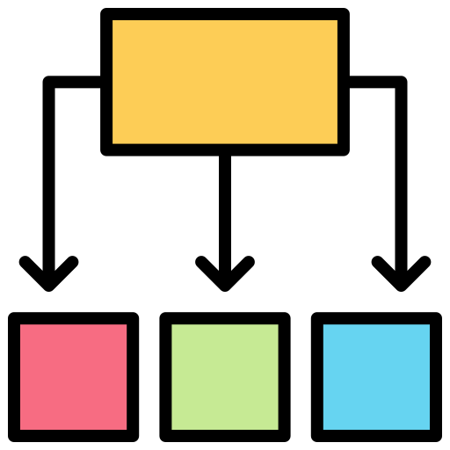

04. Elaboration des modèles
Méthodologie
Préparation des données
Représentation des données
Construction des modèles
Comparaison des résultats
Nettoyage
Lemmatisation
Stemmatisation
Comparaison des version du texte et des embeddings
Modèles de Machine Learning
et de Deep Learning
Utilisation de métriques classiques et du Buzz Score

Slide 7



04. Elaboration des modèles
Comparaison des approches et modèles
Approche | Comparaisons | Résumé
Machine Learning | - Versions du texte: brut, lemmatisé, stemmatisé. - Vectorisations : BoW, TF-IDF, n-grams. - Modèles : NB, RL, RF, XGBoost, etc. | Comparaison des versions de texte, vectorisations et modèles classiques.
Deep Learning | - Word Embeddings : Word2Vec, Glove, USE, FastText et ELMo. - Modèles : Dense, LSTM, LSTM Bidirectionnel. | Approche basée sur des embeddings avancés et réseaux neuronaux récurrents.
BERT | Pipeline Hugging Face (RoBERTa) Embeddings BERT + LSTM Bidirectionnel BERT Fine-Tuning (PyTorch) | Tests des modèles RoBERTa et BERT fine-tuning pour l'analyse avancée.

Slide 8
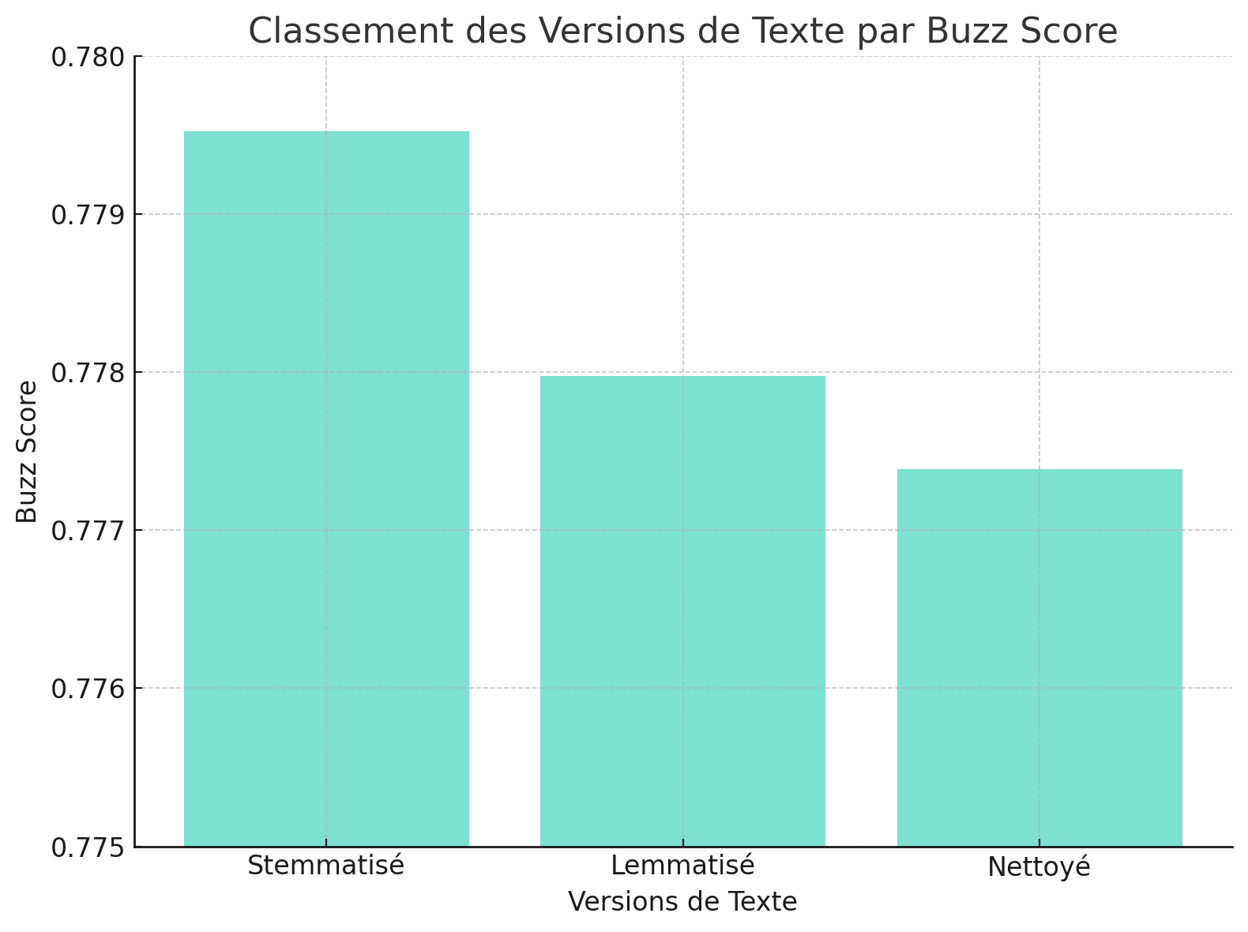
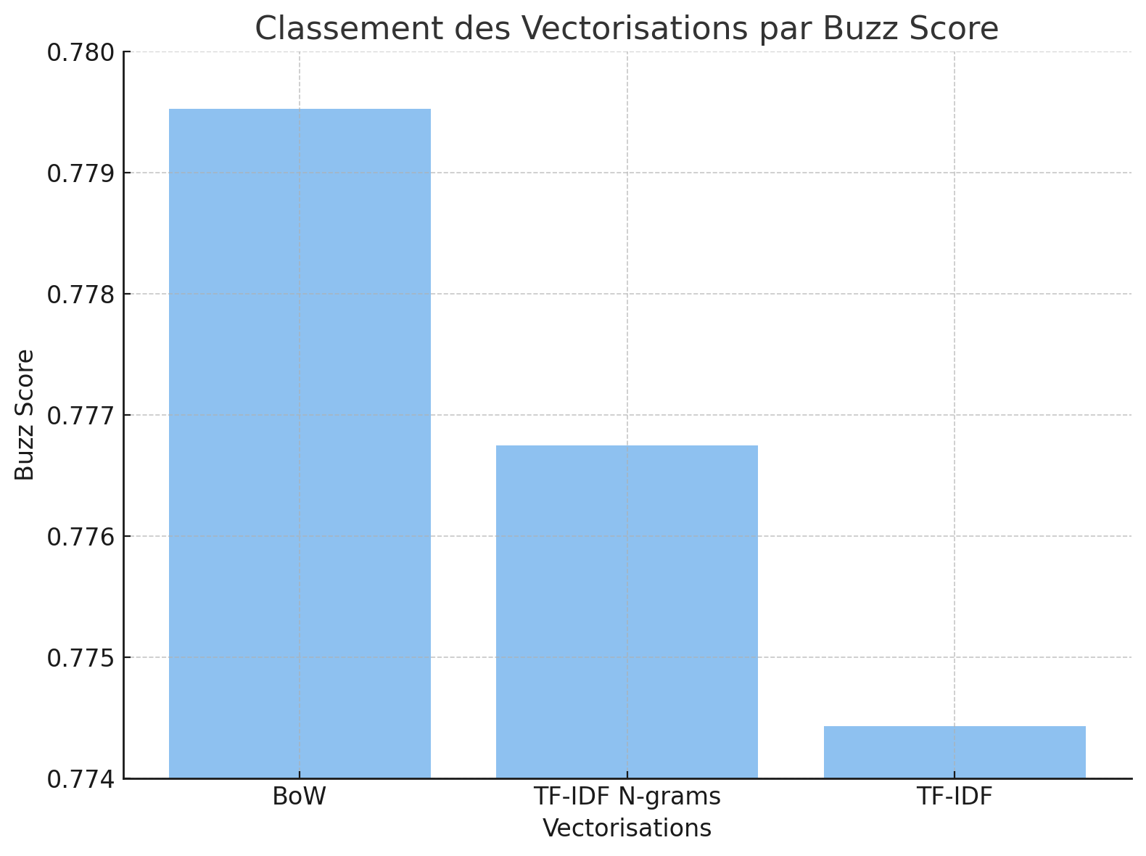
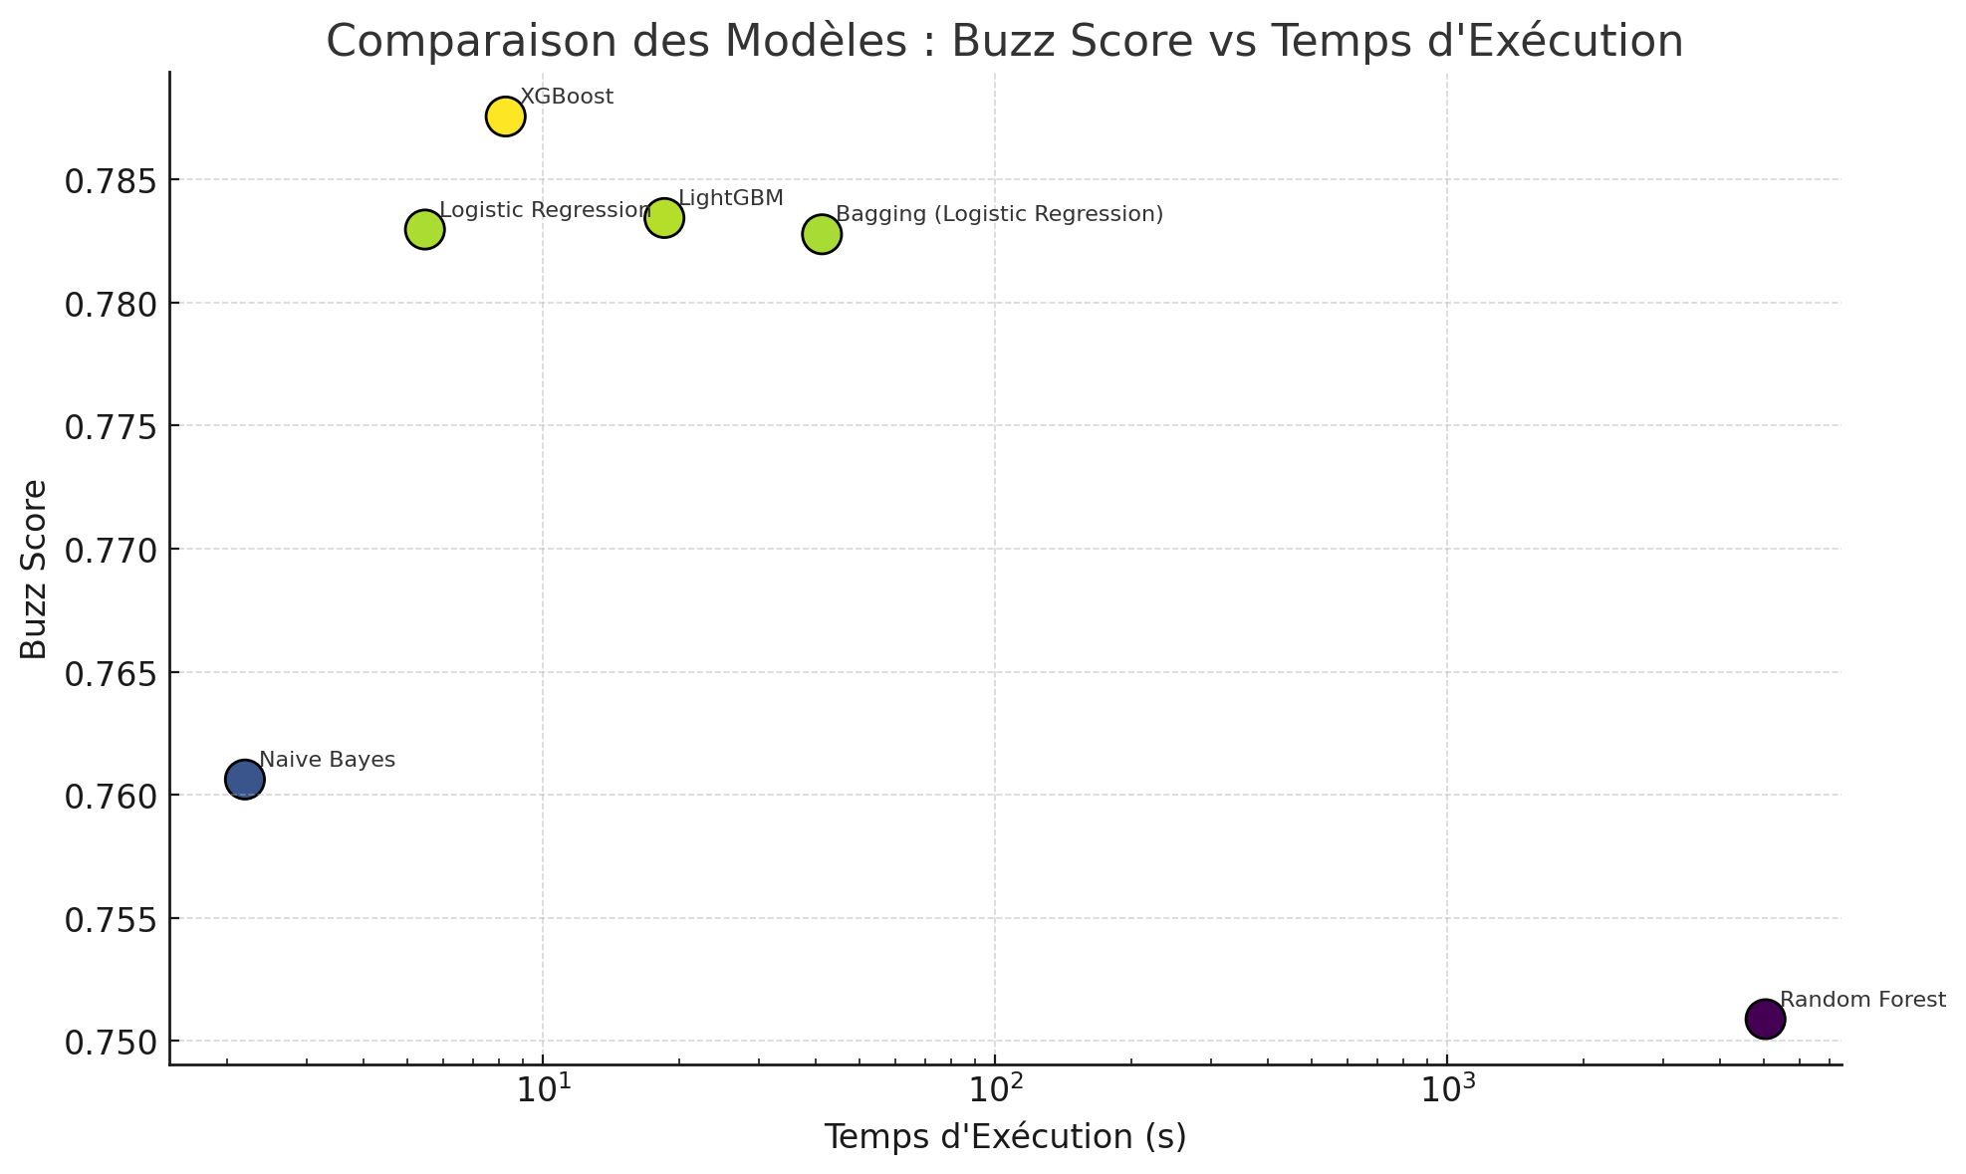
05. Résultats et comparaison
Approche Machine Learning
Version du texte : Stémmatisé
Vectorisation du texte : BoW
Modèle : XGBoost

Slide 9
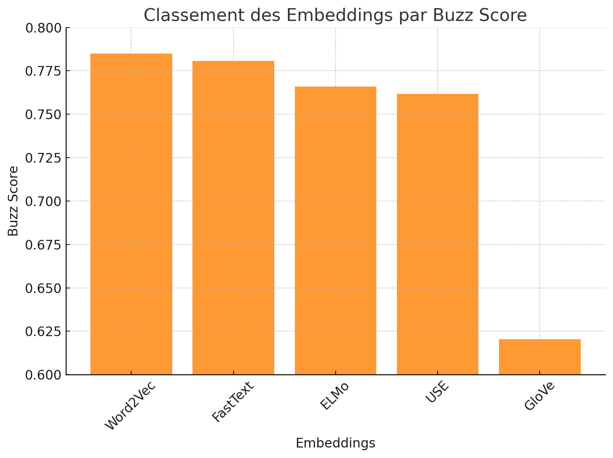
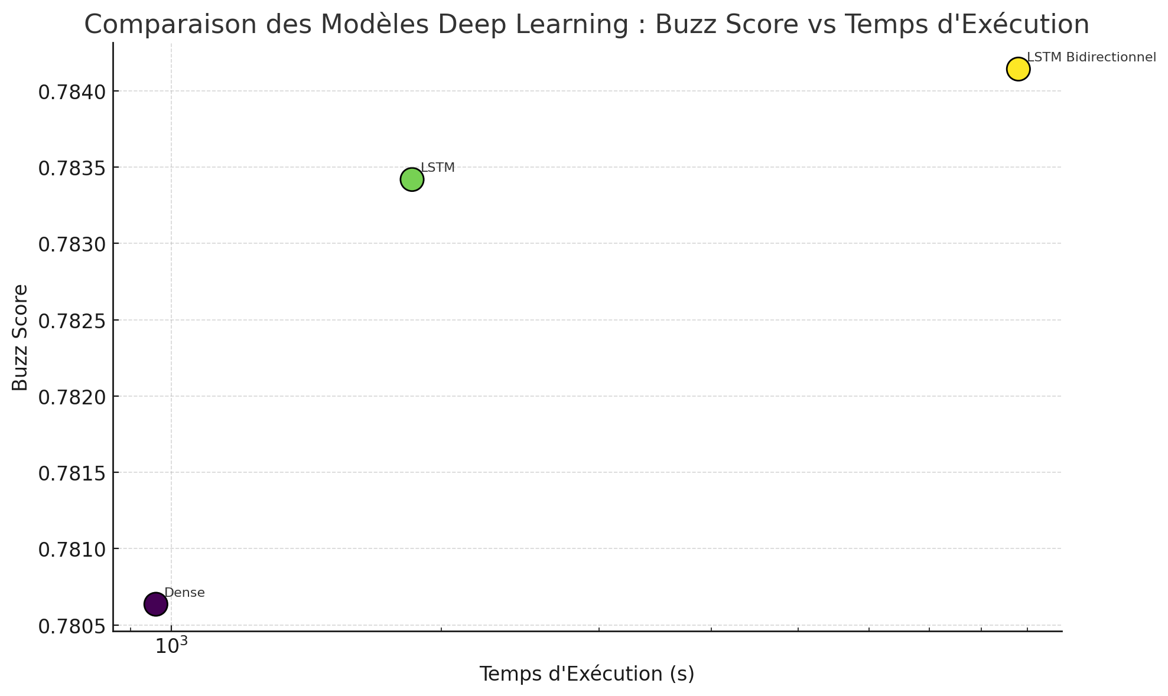
05. Résultats et comparaison
Approche Deep Learning
Version du texte : Stémmatisé
Word Embedding : Word2Vec
Modèle : Keras LSTM Bidirectionnel

Slide 10
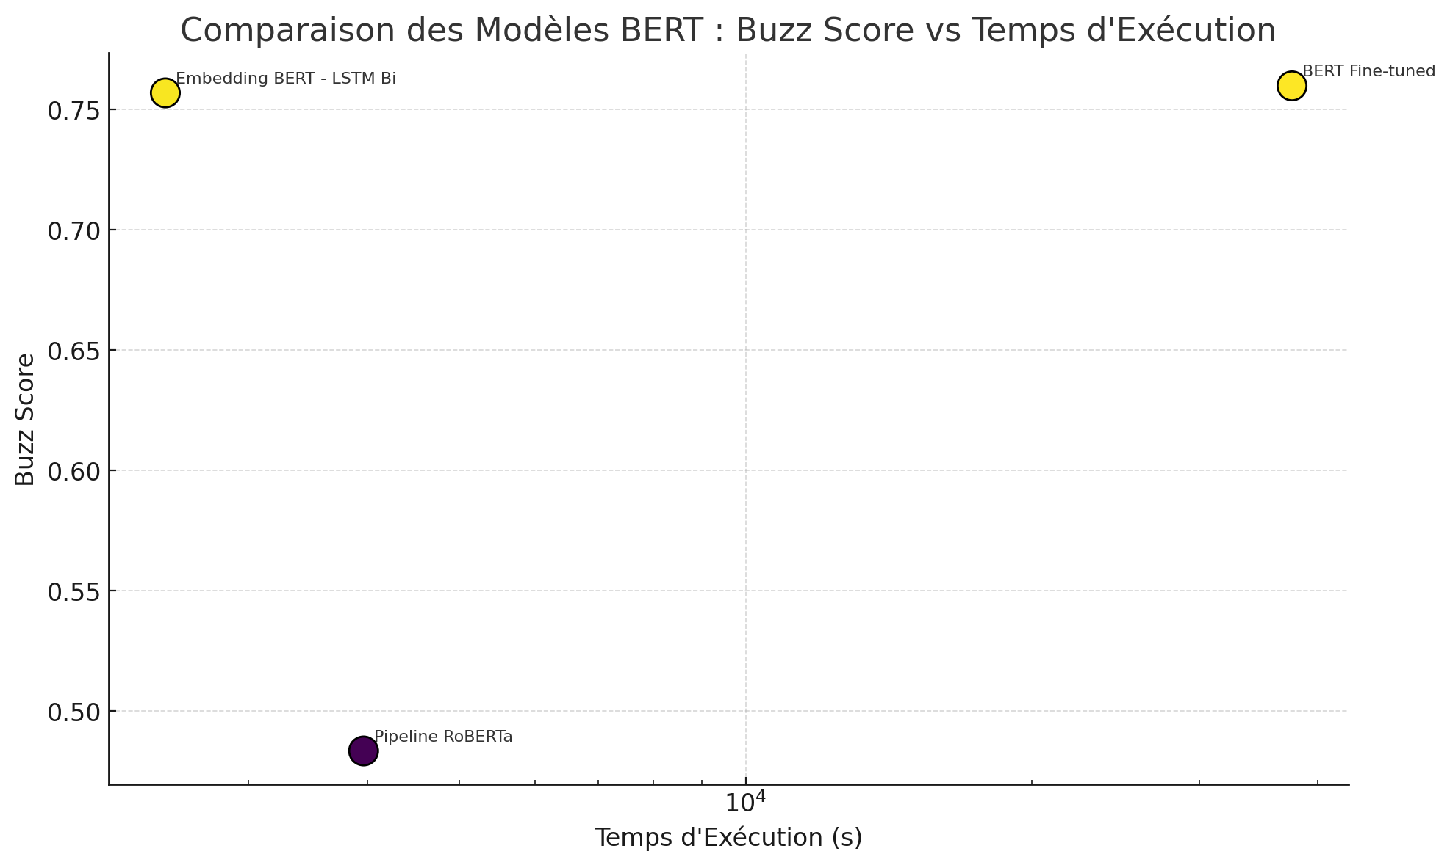
05. Résultats et comparaison
Approche BERT
Version du texte : Stémmatisé
Modèle : BERT Fine-tuning

Slide 11



06. Suivi avec MLOps
Principes du MLOps appliqués dans le projet
Automatisation du Cycle de Vie des Modèles
Outil utilisé : GitHub Actions
Suivi et Traçabilité des Expériences
Outil utilisé : MLFlow
Versioning des Modèles, Données et Code
Outils utilisés : MLFlow, Docker, Git/GitHub

Slide 12
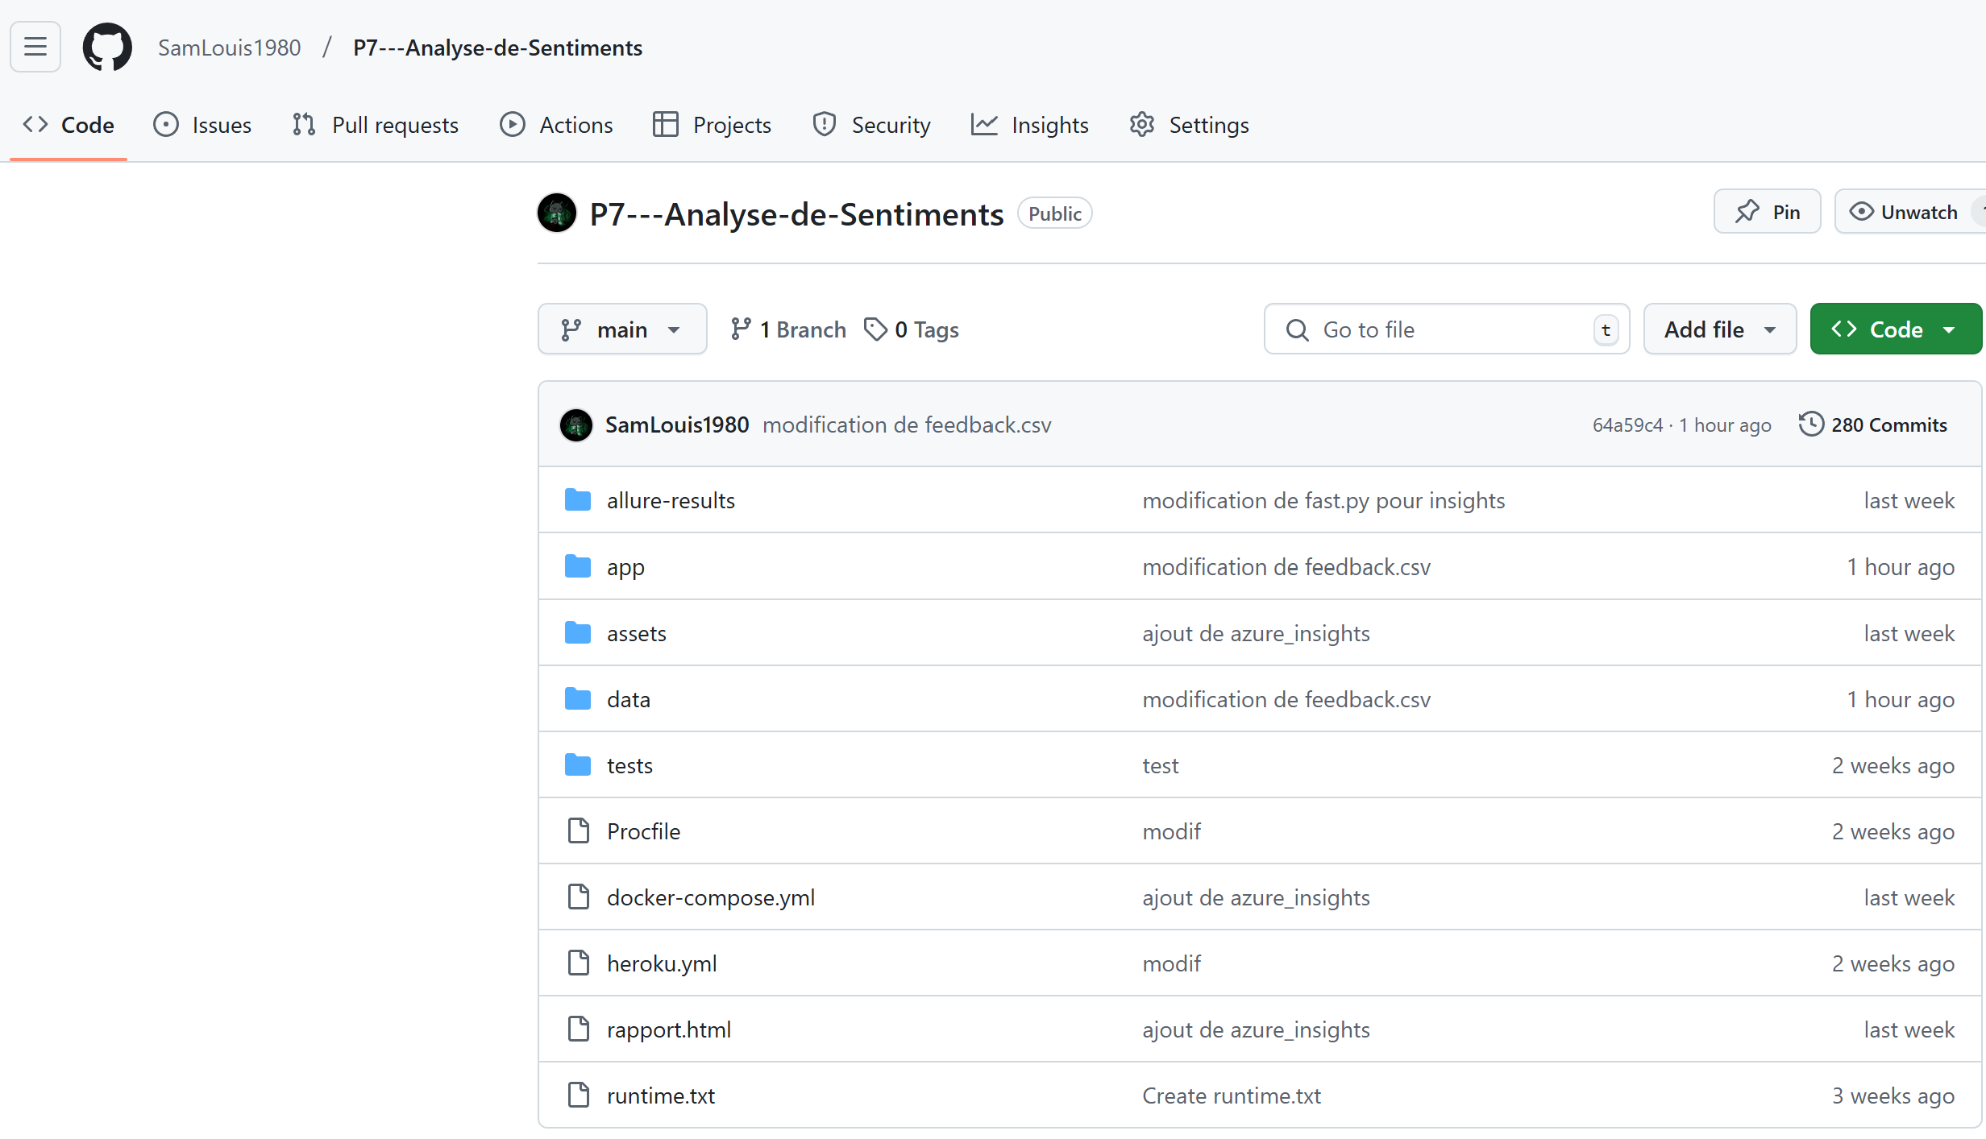
GitHub / Actions

Slide 13
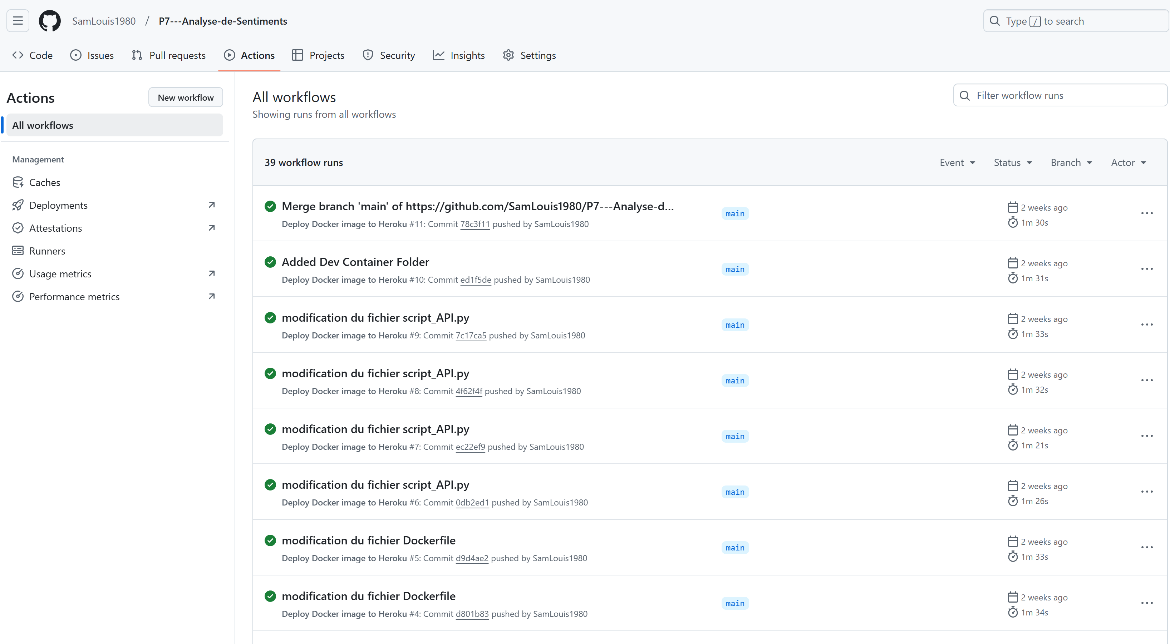
Versioning / Github Actions

Slide 14
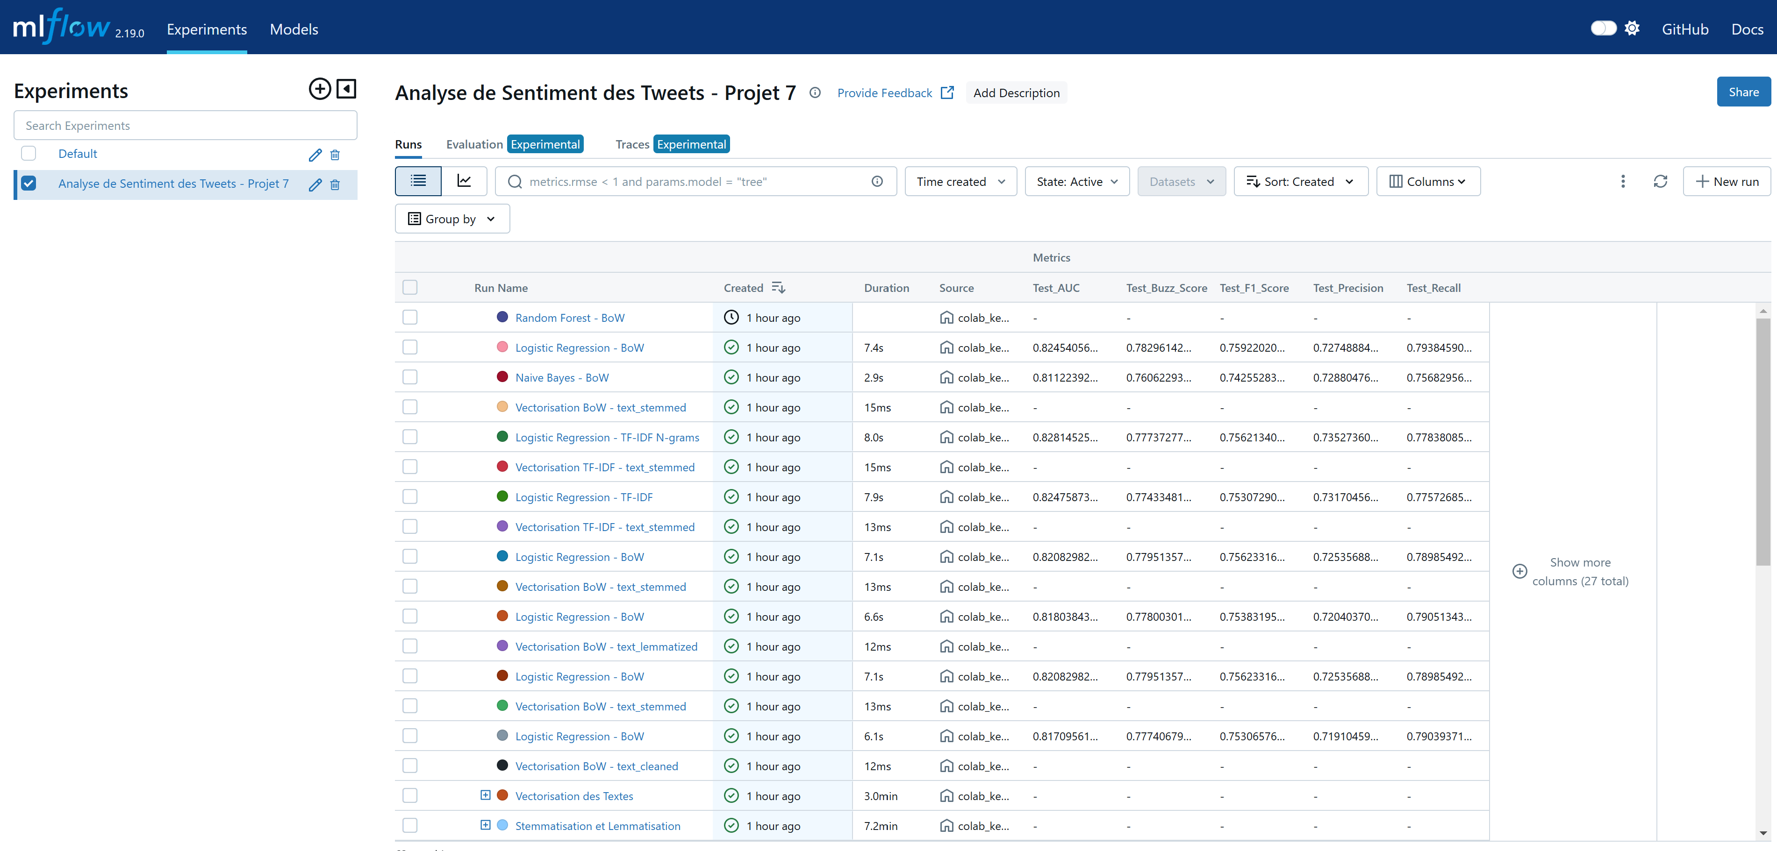
MLFLow

Slide 15

06. Suivi avec MLOps
Principes du MLOps appliqués dans le projet
Déploiement Continu (CI/CD)
Outil utilisé : GitHub Actions
Monitoring et Maintenance des Modèles en Production
Outil utilisé : Azure Application Insights
Portabilité et Scalabilité
Outil utilisé : Docker

Slide 16


07. Déploiement et suivi en production
Création et Tests de l’API
Outils utilisés :
- FastAPI pour le backend, Streamlit pour l’interface utilisateur, POSTMAN et Allure pour la partie Test.
Actions réalisées :
- Création d’un script FastAPI pour exposer l’API d’inférence.
- Développement d’un script Streamlit pour l’interface utilisateur.
- Tests de l’API avec Postman pour des tests manuels et Pytest pour des tests automatisés afin de valider les endpoints et les prédictions.
- Création de rapports de tests interactifs avec Allure.

Slide 17
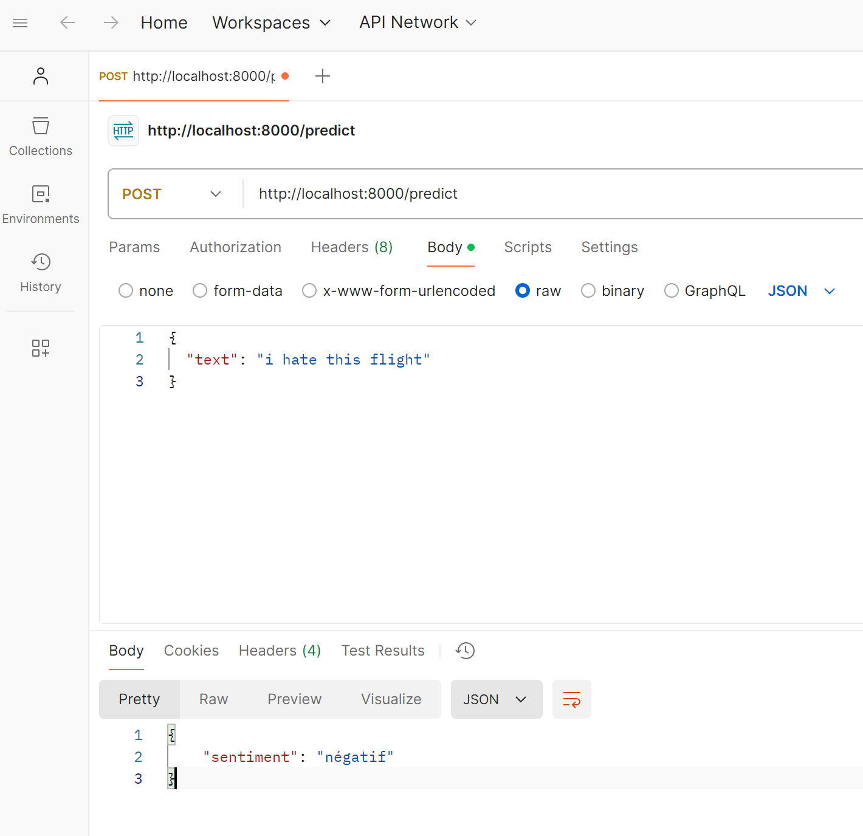
Tests unitaires : POSTMAN

Slide 18
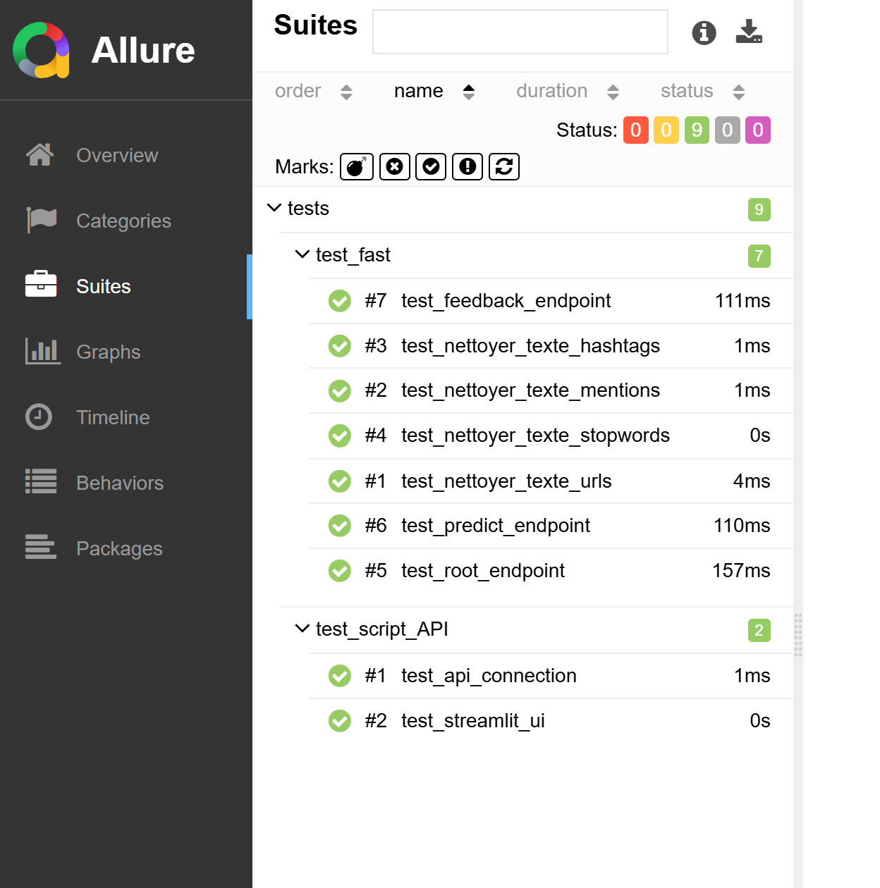
Tests unitaires : Pytest et Allure Report

Slide 19

07. Déploiement et suivi en production
Containerisation et Déploiement Local
Outils utilisés :
- Docker.
Actions réalisées :
Création de 2 conteneurs Docker: . Frontend : Script Streamlit . Backend : API FastAPI
- Test des images Docker en local : . Entrée des tweets pour analyser le sentiment. . Validation des fonctionnalités : analyse des sentiments et ajout de feedback.

Slide 20
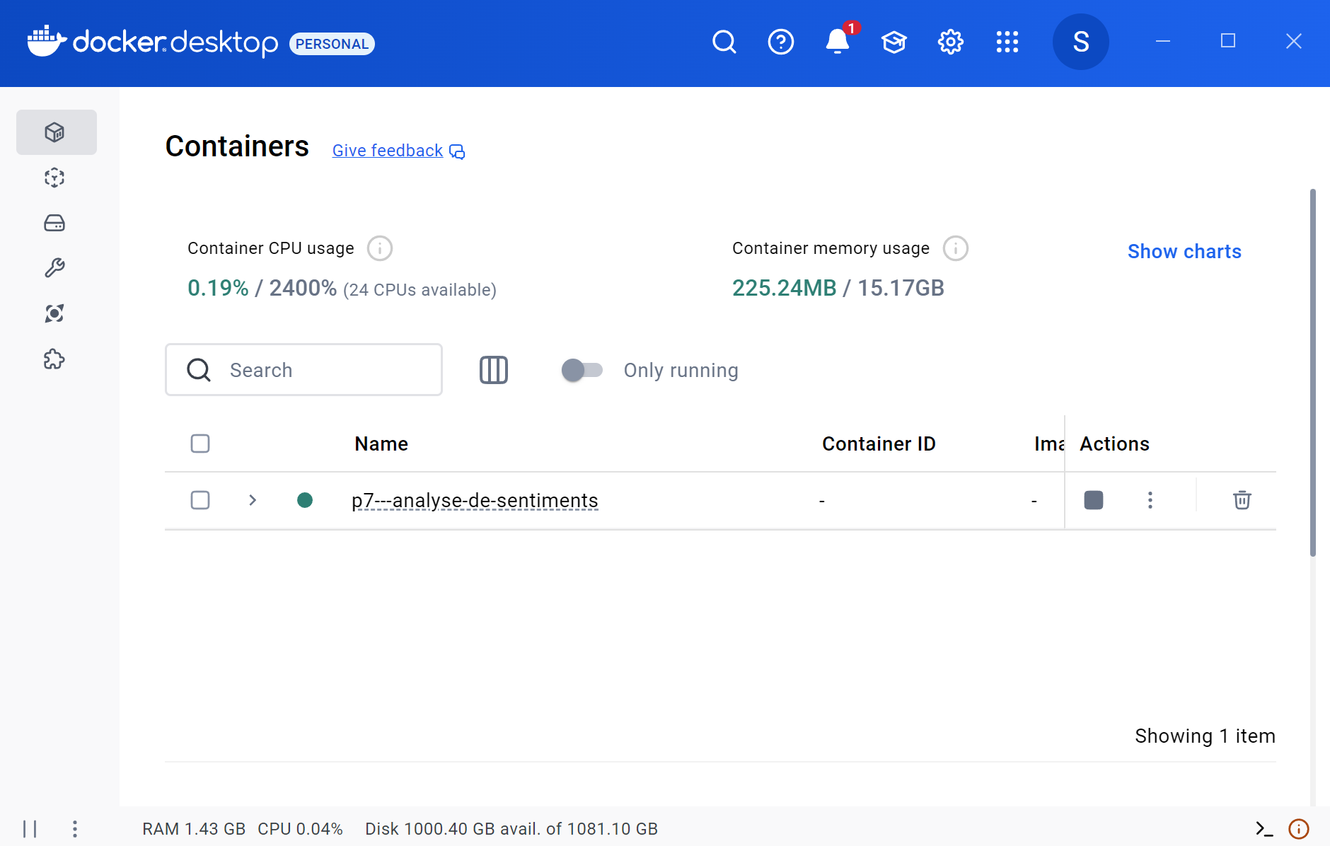
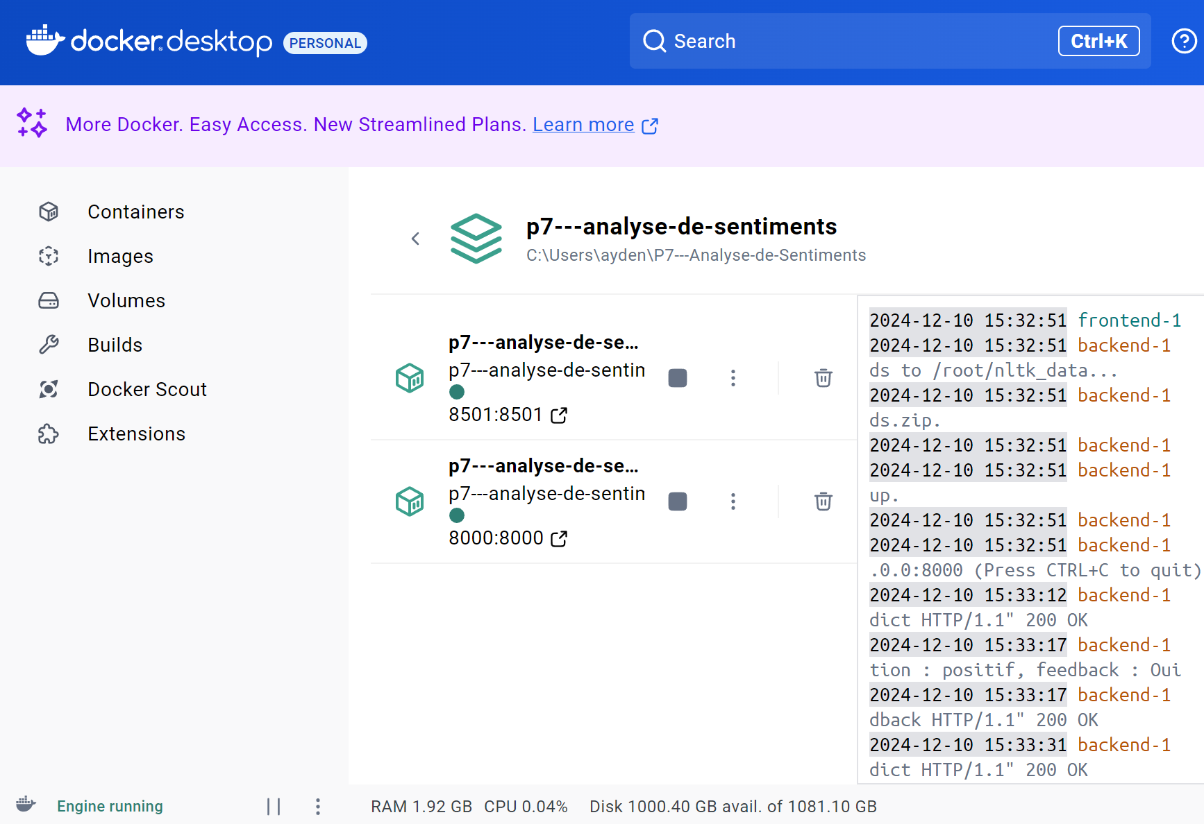
Docker Desktop : container et images

Slide 21

07. Déploiement et suivi en production
Déploiement sur Heroku et Suivi avec Azure Insights
Outils utilisés :
- Heroku pour le déploiement, Azure Application Insights pour le monitoring.
Actions réalisées :
Déploiement des conteneurs Docker sur Heroku:
Tests finaux de l’API en production (test de l’application).
Suivi du déploiement avec Azure Application Insights

Slide 22
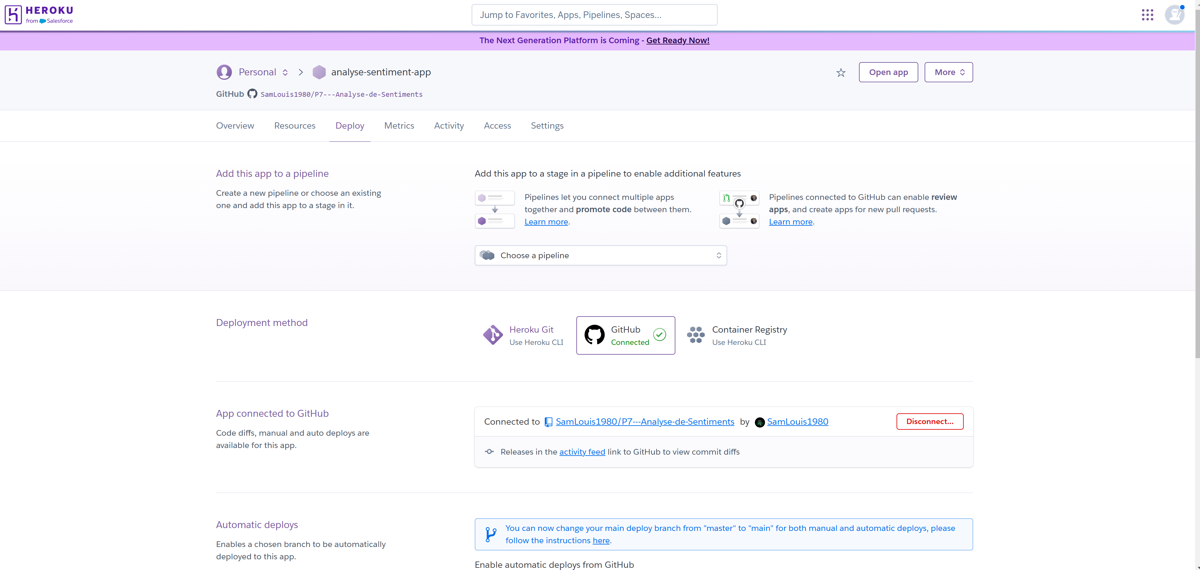
Heroku

Slide 23
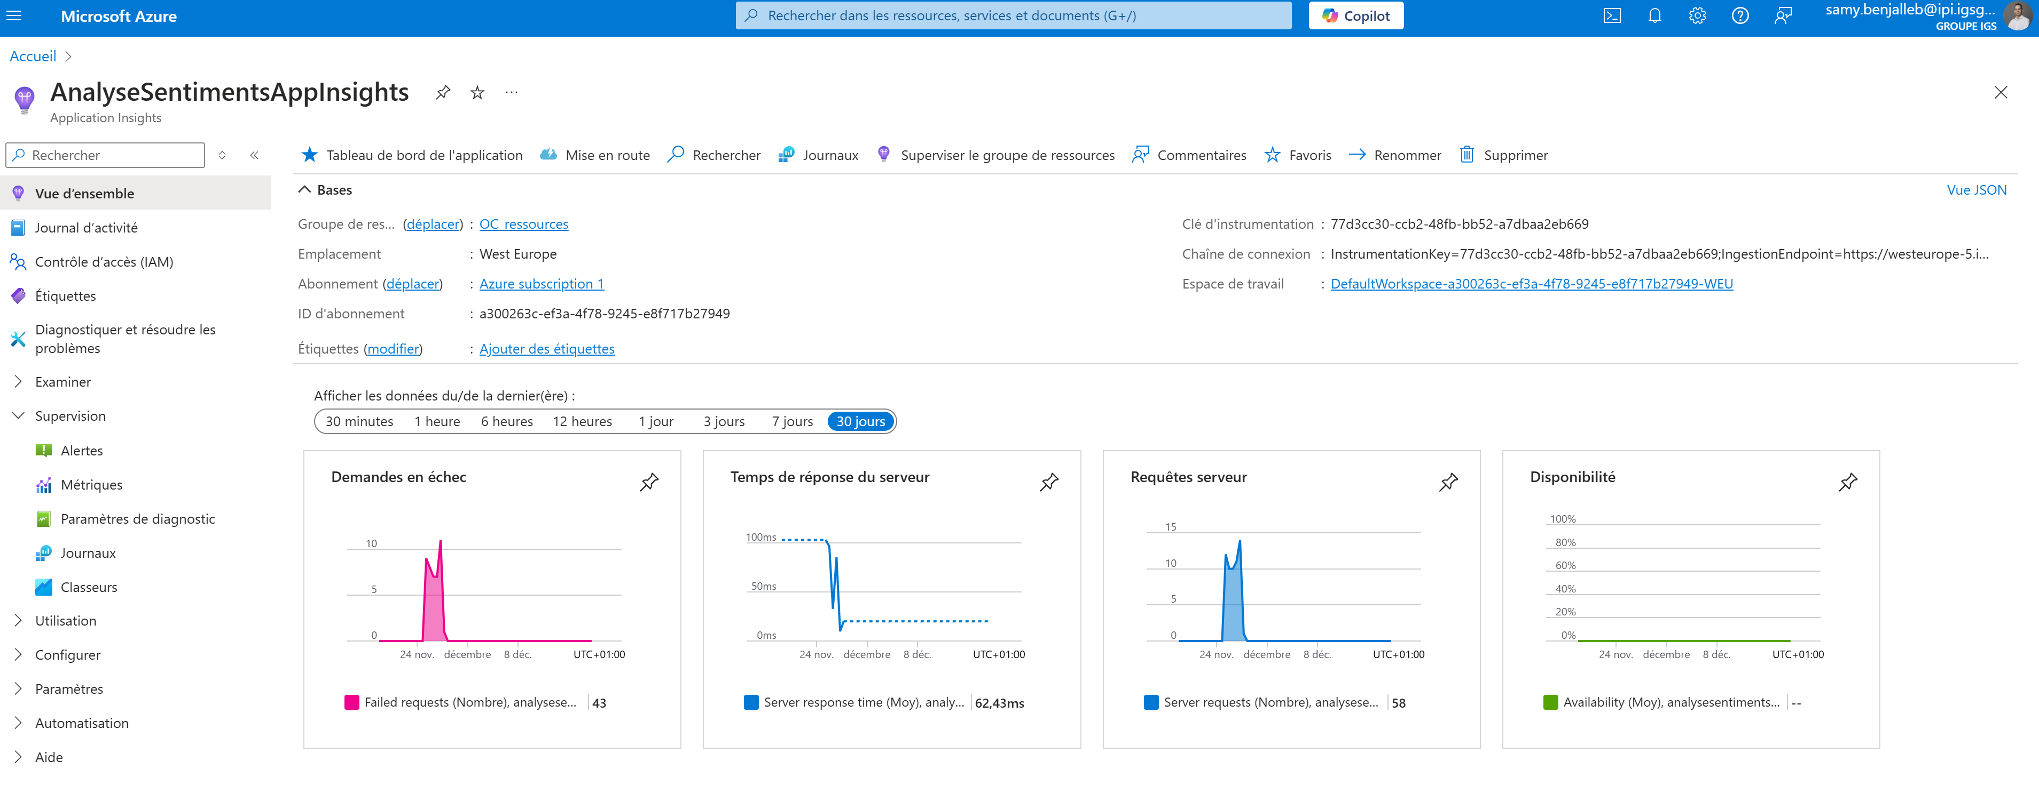
Azure Insights – vue d’ensemble

Slide 24
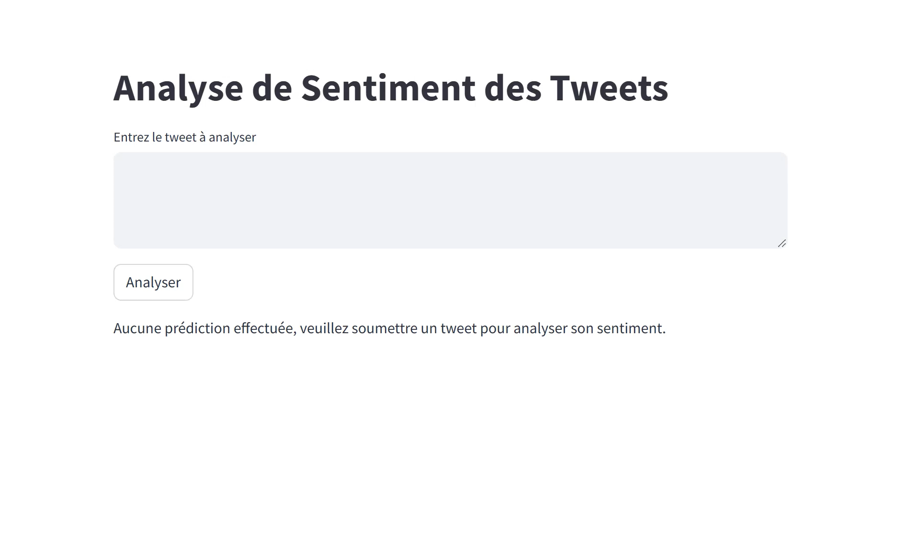
07. Déploiement et suivi en production
Test de l’application

Slide 25
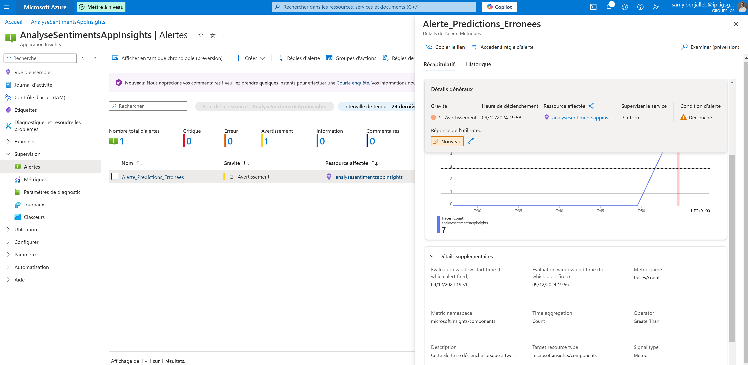
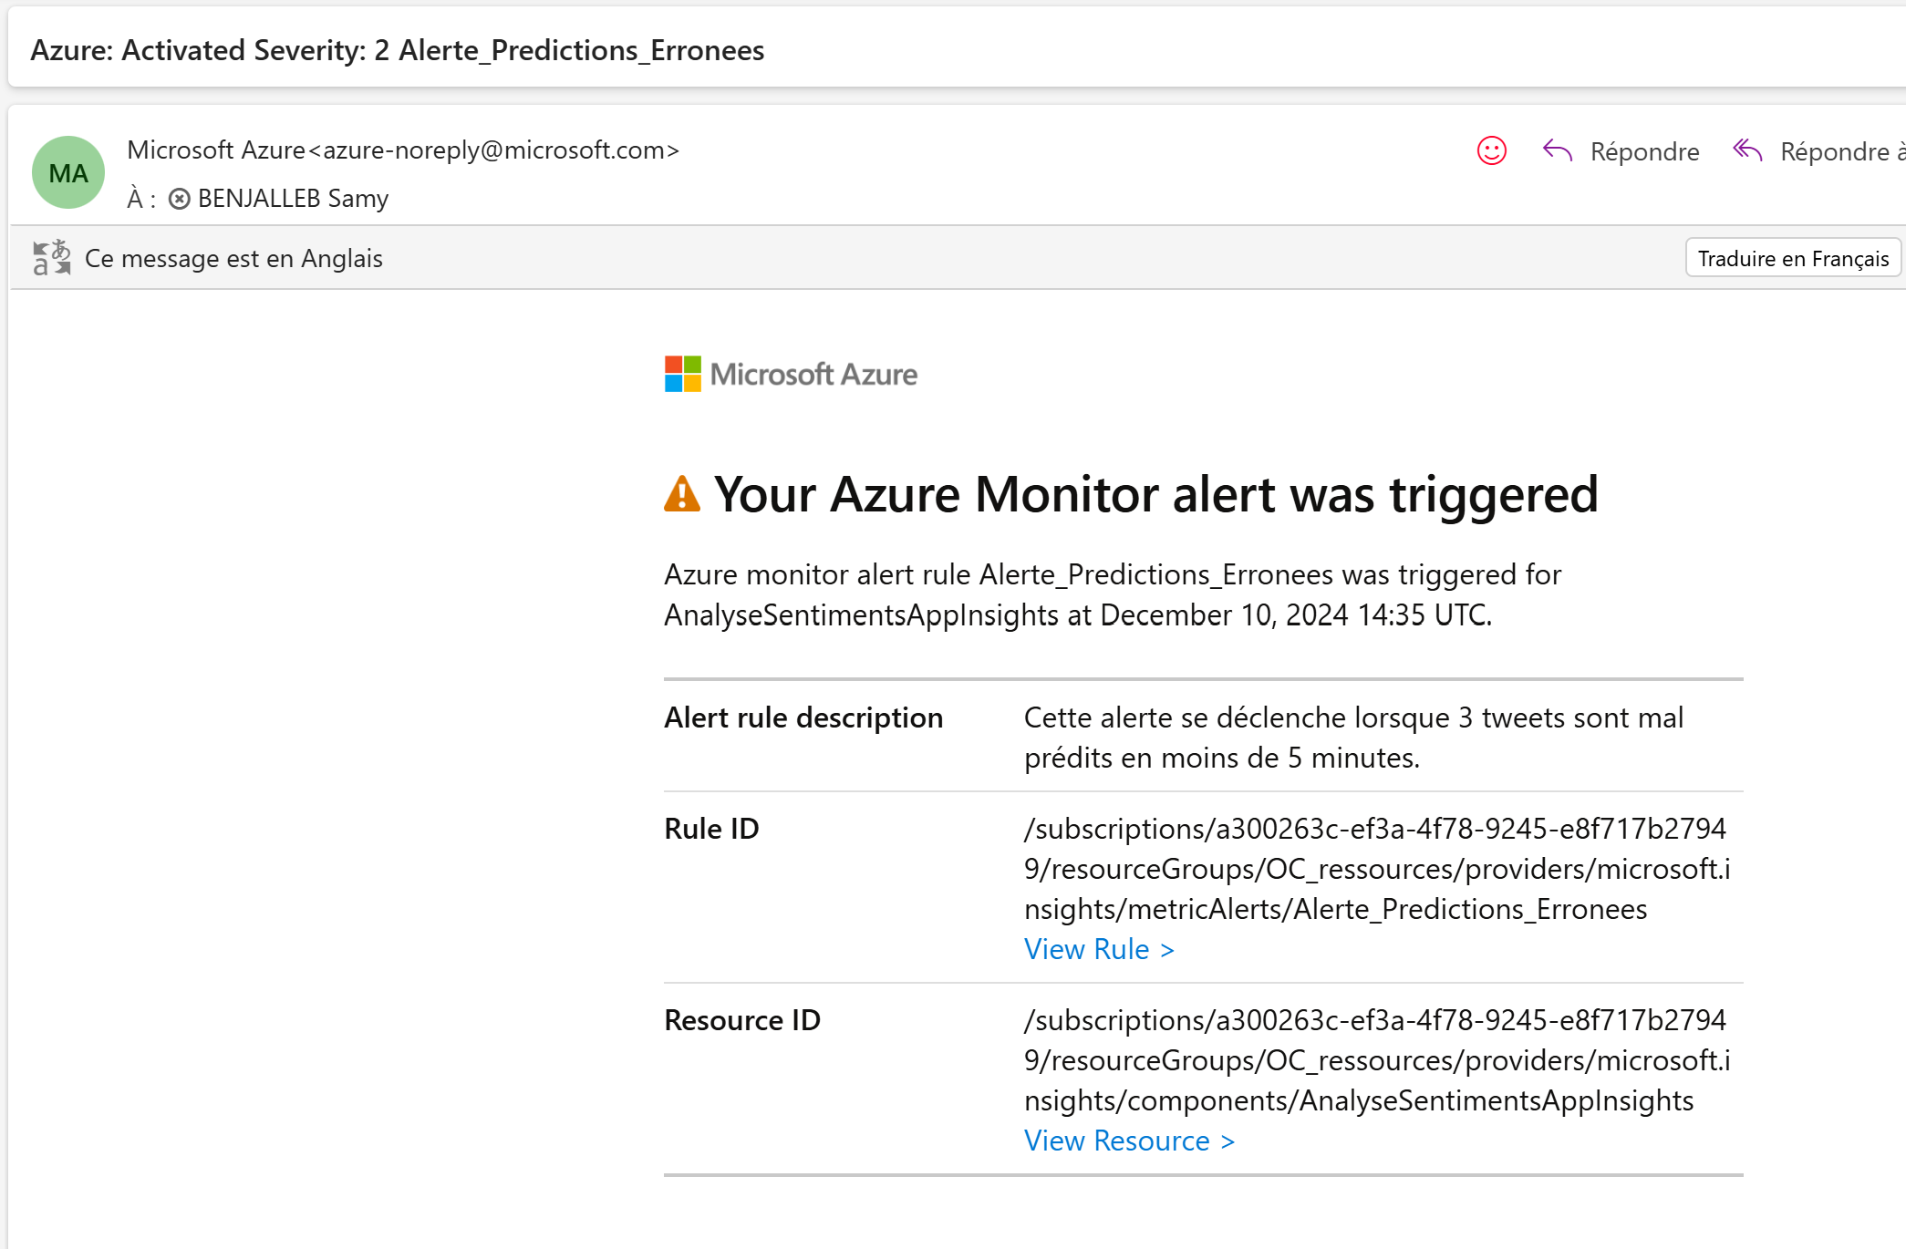
07. Déploiement et suivi en production
Création d’une alerte

Slide 26
08. Conclusion et perspectives
Ce projet nous a permis de développer et déployer un modèle de Deep Learning avancé capable d’analyser le sentiment des tweets avec une approche rigoureuse et une intégration MLOps complète.
Modèle performant : Le modèle LSTM bidirectionnel avec Word2Vec.
Déploiement d’une API d'inférence fonctionnelle, accessible via une interface utilisateur intuitive et un suivi en production avec Azure Insights
Industrialisation du cycle de vie du modèle grâce aux outils MLOps.

Slide 27
08. Conclusion et perspectives
Perspectives d’amélioration
Optimisation du modèle Tester d’autres embedding ou modèles plus récents comme GPT-based embedding / Optimiser les paramètres (Optuna – GridSearch)
Amélioration du suivi en production Ajouter un système d’alertes automatiques en cas de dégradation des performances.
Scalabilité Déployer l’application sur une infrastructure plus scalable comme AWS Lambda ou Azure Kubernetes Service

Slide 28
Merci pour votre écoute

Slide 29
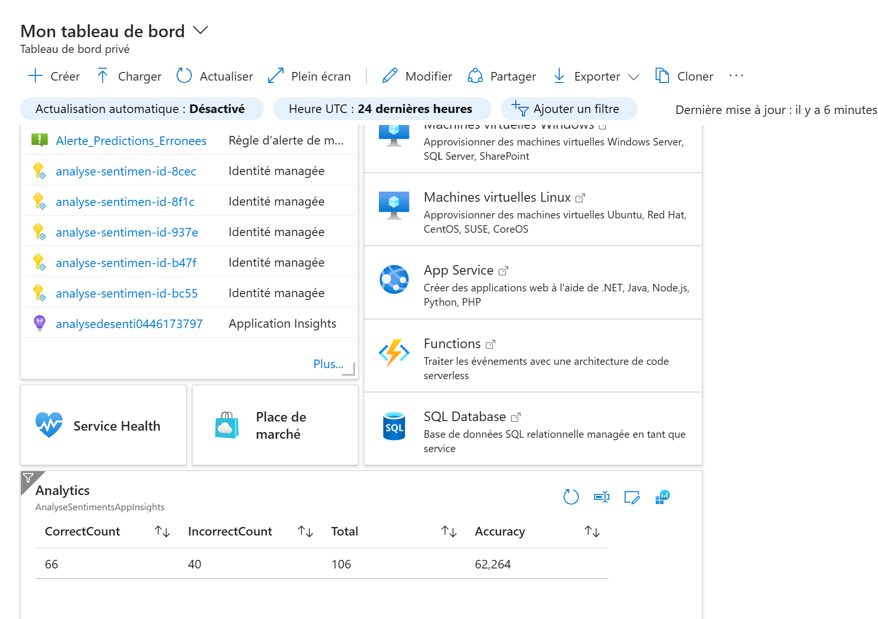
Perspective d’amélioration

Slide 30
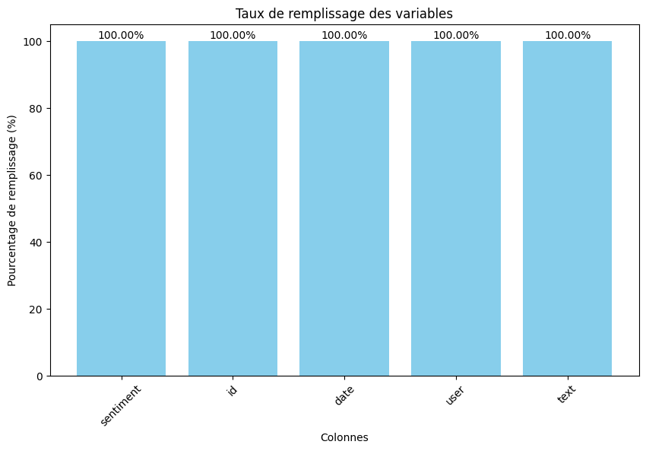
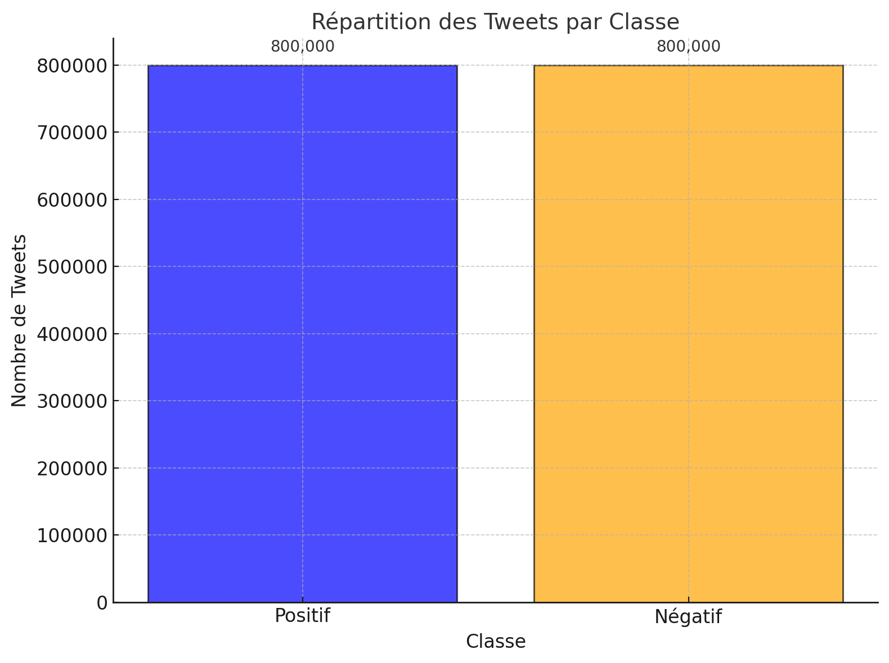
Le jeu de données

Slide 31
